Slide 1
TOULKY KARVINOU
„Člověk a jeho svět“ - KVĚTEN 2021 - IV. A
Mgr. Eva Helisová

Slide 2
Poznávám své město
Karviná je univerzitním, turistickým a lázeňským městem Slezské metropolitní oblasti a největším českým městem na řece Olši. Na počátku května 2021 V rámci vzdělávacího oboru „člověk a jeho svět“ žáci iv. a shromažďovali informace o svém městě karviná. Učili se město začleňovat do příslušného kraje, pozorovat a popisovat změny v nejbližším okolí města. ……. Projděte se s námi

Slide 3
Strom přátelství

Slide 4
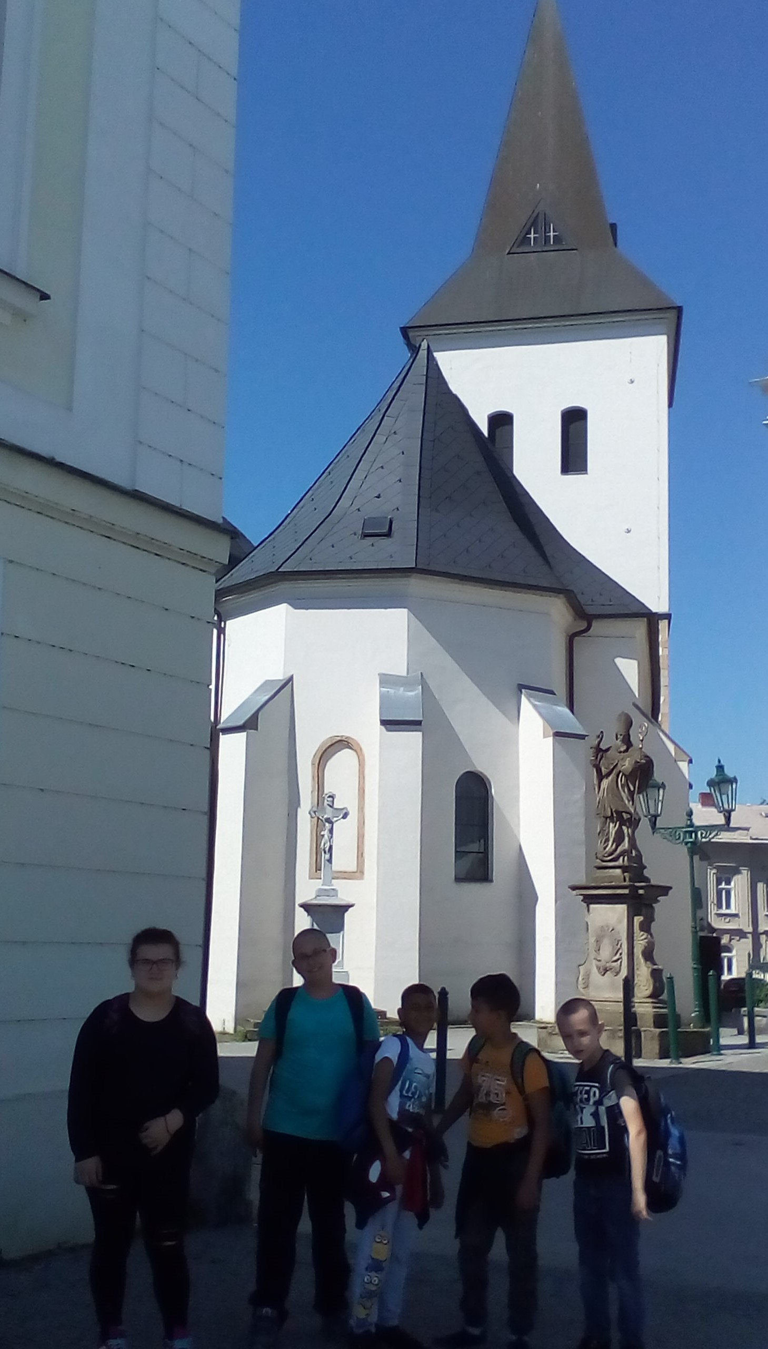
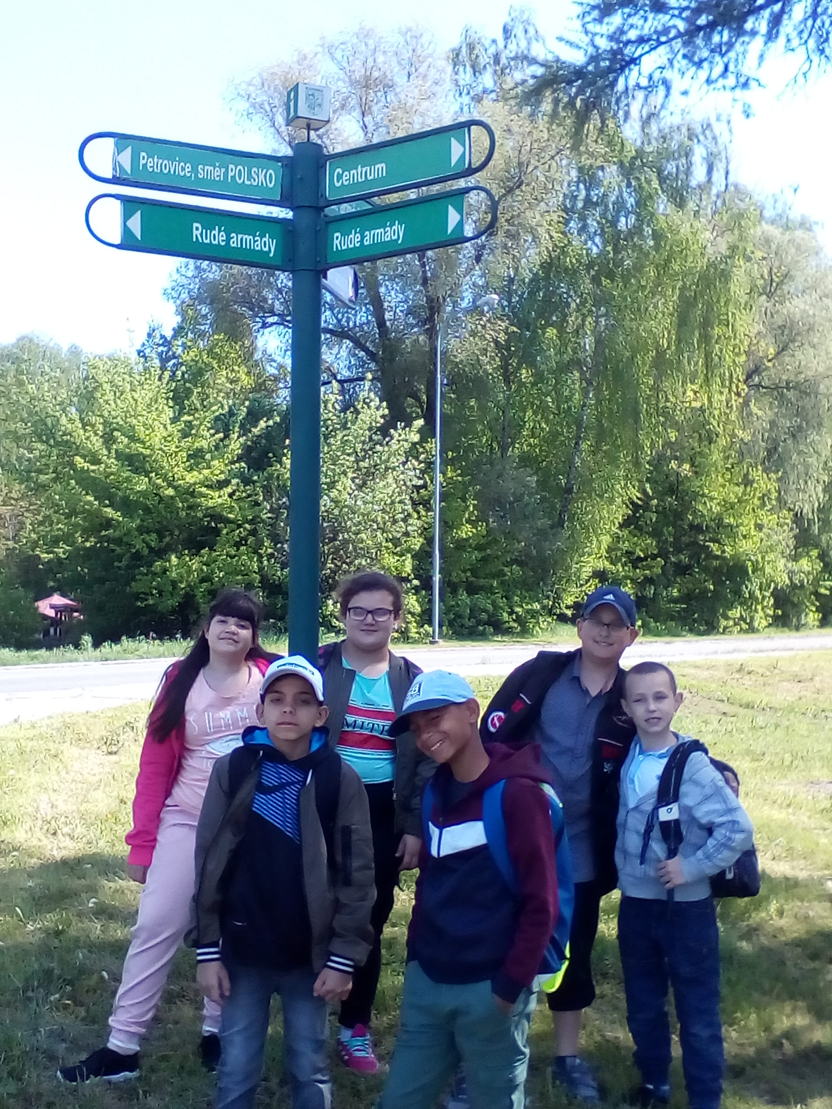
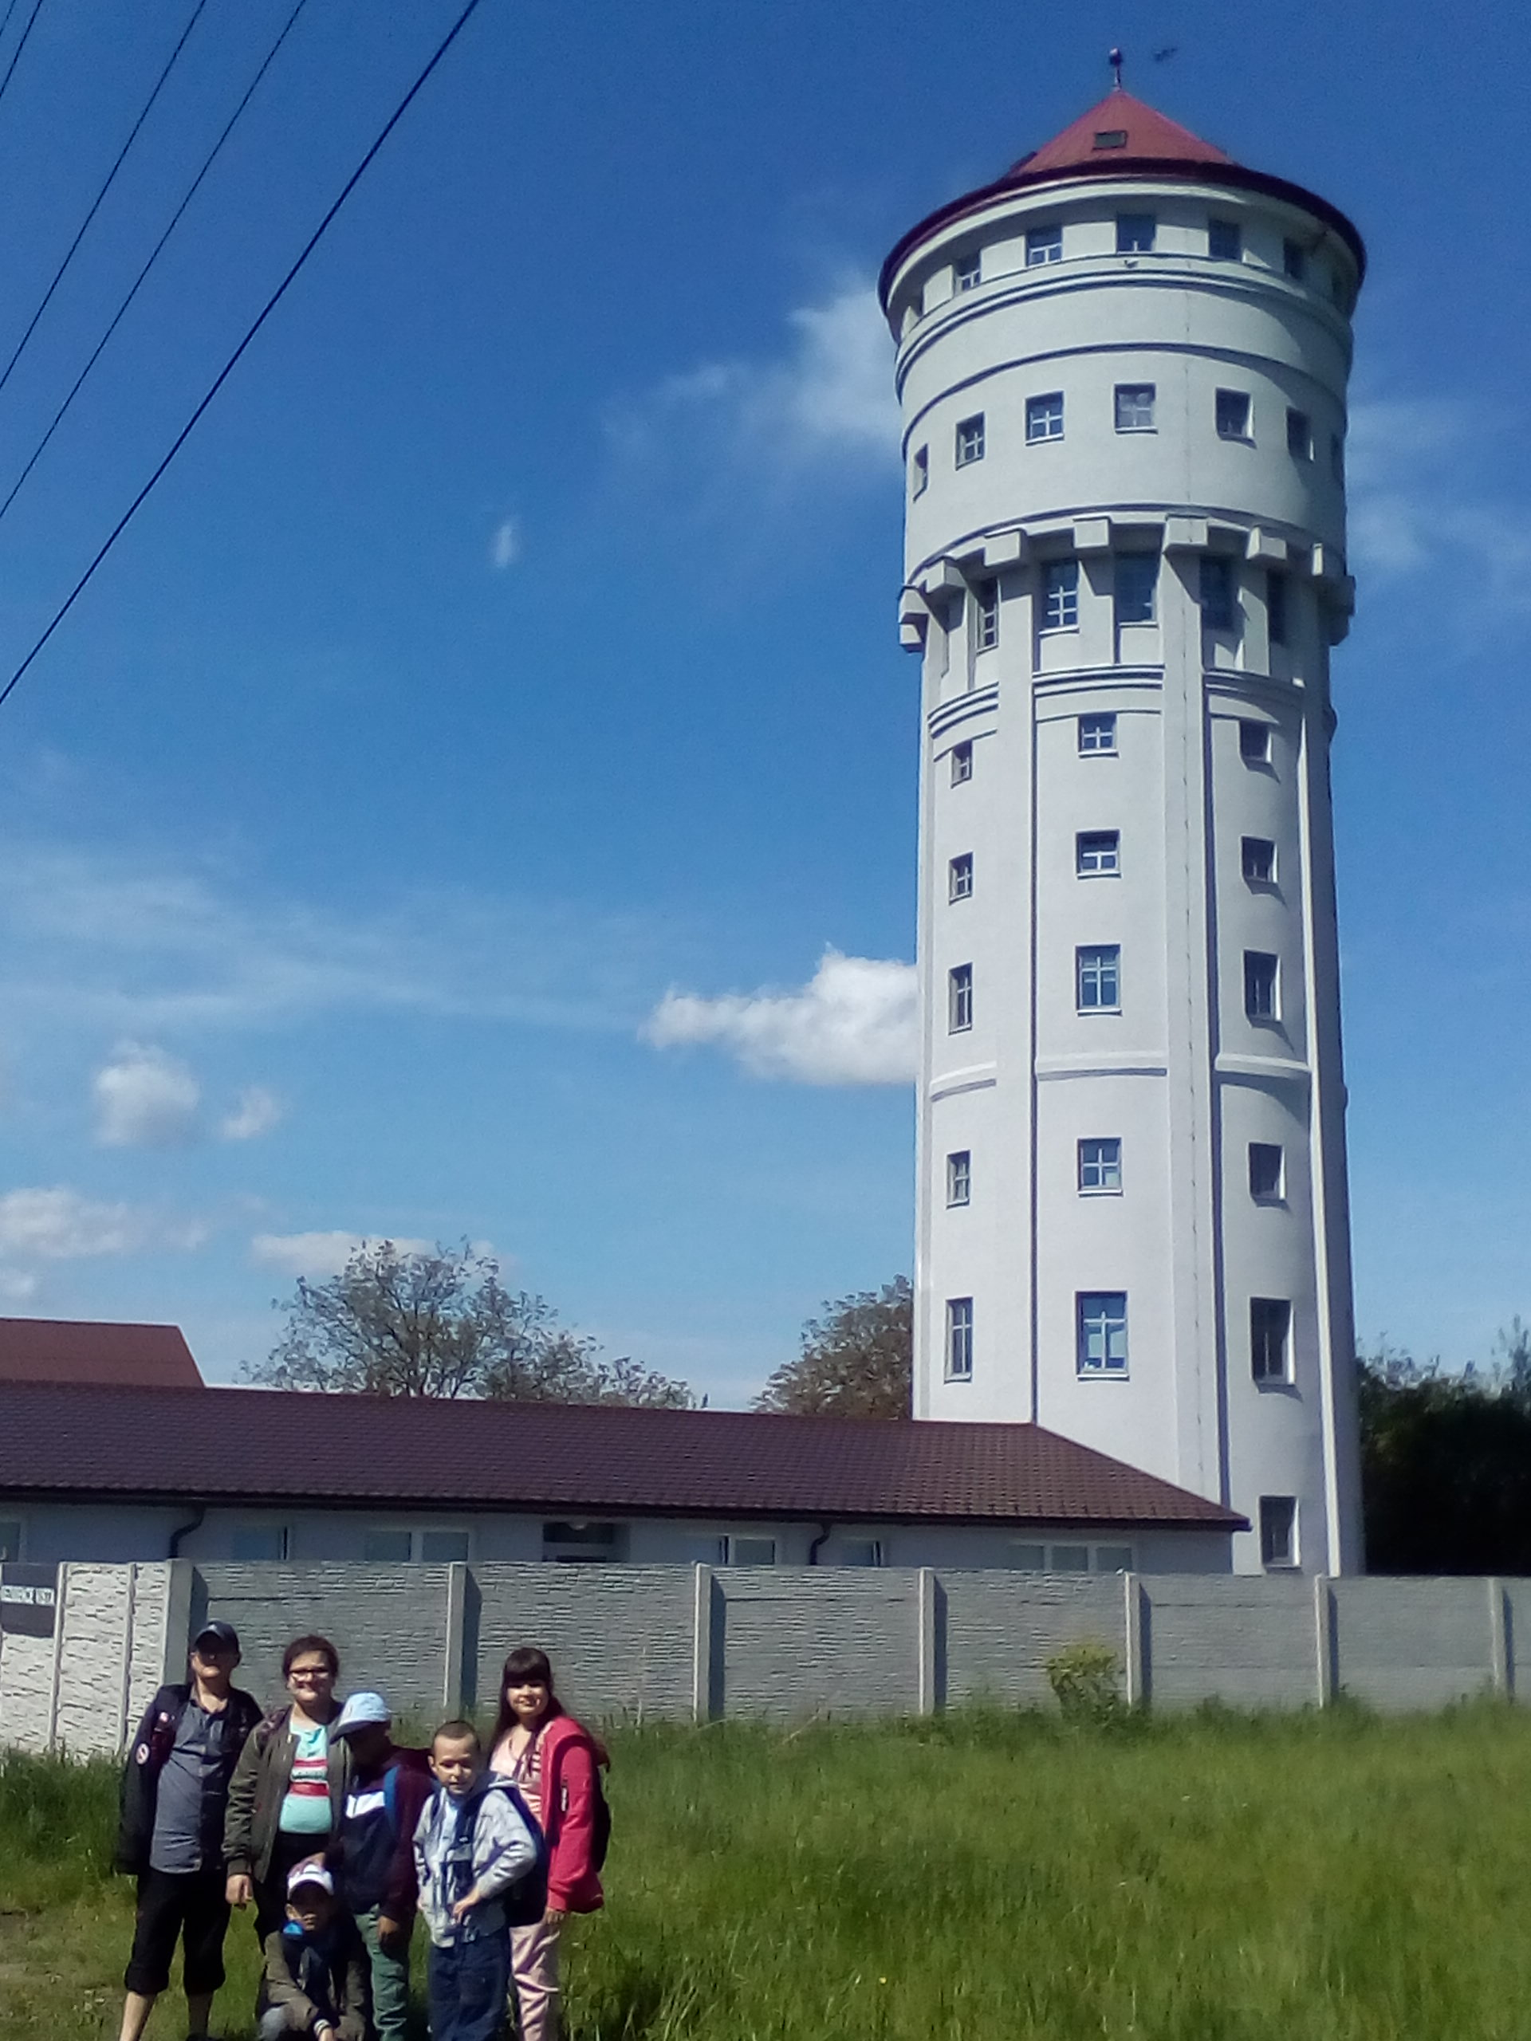

Slide 5
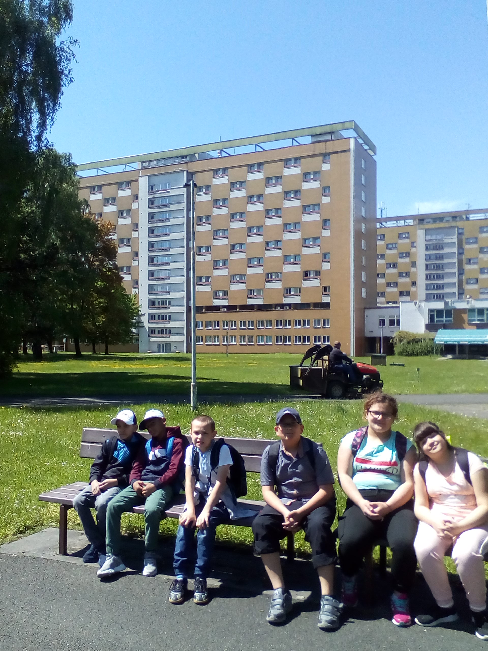
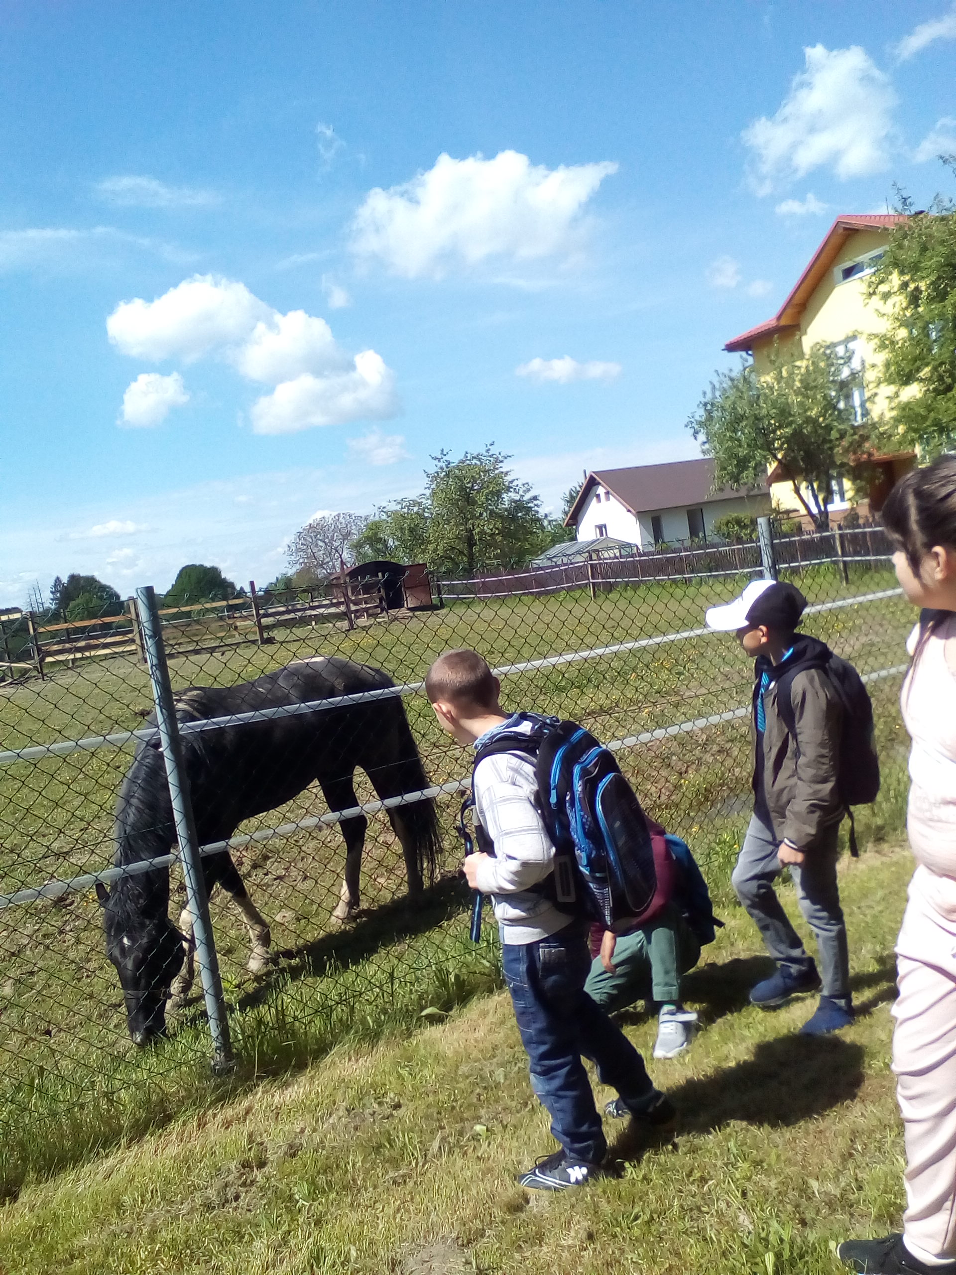

Slide 6
